Slide 1



Сервіс для підбору та прослуховування аудіофайлів. Фронтенд
Виконав здобувач ПЗПІ-22-5
Микита ОЛЕЩЕНКО
Керівник
проф. Володимир БОНДАРЄВ

Slide 2
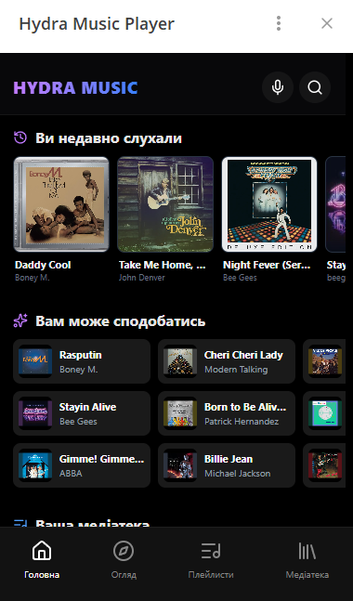
Актуальність теми
•
Потокові методи розповсюдження контенту стали домінуючими у сучасній музичній індустрії.
•
Користувачі очікують миттєвого доступу до бази музики без необхідності завантаження файлів на пристрій.
•
Архітектура Single Page Application (SPA) забезпечує життєво необхідну неперервність звуку під час навігації.
•
Екосистема Telegram Mini Apps (TMA) створює нову інноваційну нішу для медіа-плеєрів, поєднуючи соціальну зручність і гнучкість веб-технологій.
2

Slide 3
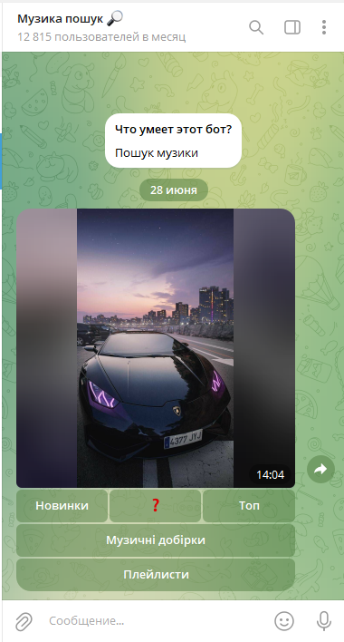
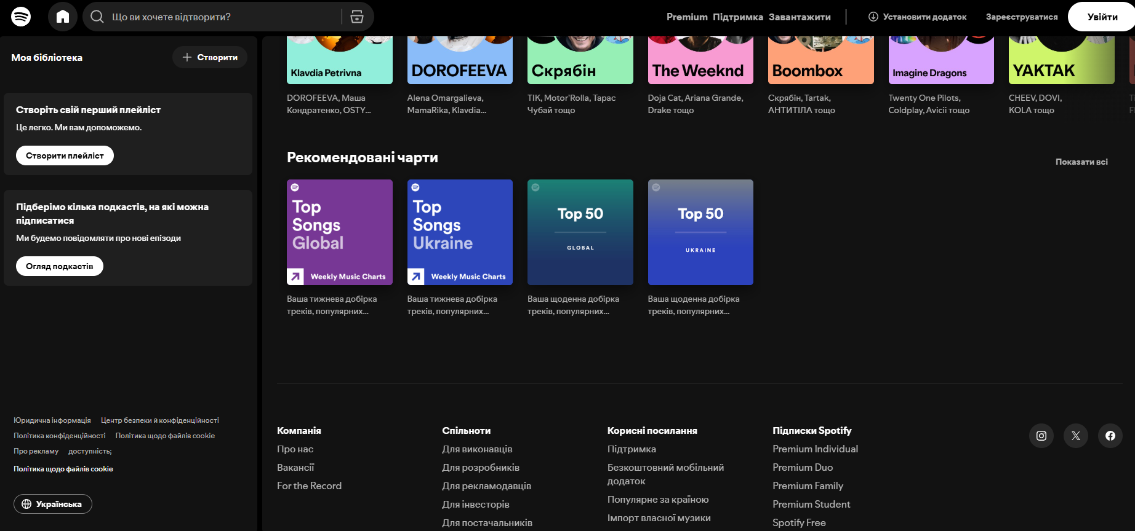
Існуючі рішення
3

Slide 4
Аналіз існуючих рішень
Критерій | Spotify (Web) | Telegram-боти | Hydra Music Player
Формат доступу | Браузер / Застосунок | Текстовий чат | Telegram Mini App
Архітектура клієнта | SPA | Відсутня (Server-side text) | React 19 SPA
Безперервність аудіо | Висока (у межах вкладки) | Низька (залежить від чату) | Висока
Інтеграція у чат | Відсутня (окреме вікно) | Повна (але обмежена текстом) | Глибока інтеграція (TMA API)
4

Slide 5




Виявлені проблеми аналогів
Переривання звуку
Фрагментація UI
Тривале завантаження
При переході між сторінками класичних сайтів аудіо-потік розривається, що критично псує користувацький досвід під час прослуховування.
Різний та нестабільний вигляд на різних пристроях значно підвищує когнітивне навантаження при переході між мобільною та десктопною платформами.
Отримання прямих посилань на медіа-потік із зовнішніх API часто супроводжується ефектом «зависання» плеєра під час вибору треку.
5

Slide 6

Постановка задачі
Технологічна мета
Функціональна мета
Розробити фронтенд-частину мультимедійної системи Hydra Music Player у форматі Telegram Mini App. Для оптимізації продуктивності необхідно використати компонентну архітектуру SPA, бібліотеку React 19 та утилітарний фреймворк Tailwind CSS 4.
Забезпечити стабільне та безперервне відтворення аудіо, впровадити інноваційні алгоритми розумного попереднього завантаження (Smart Preload) та створити єдиний уніфікований інтерфейс користувача з підтримкою гнучкої локалізації.
6

Slide 7

Ключові функціональні вимоги
Швидкий пошук контенту: Розробити інструментарій для миттєвого знаходження музики з реактивною видачею та відображенням результатів.
Безперебійний стрімінг: Реалізувати навігацію по часовій шкалі та алгоритм підвантаження наступних композицій у фоновому режимі (Smart Preload).
Керування медіатекою: Забезпечити динамічну маніпуляцію плейлистами та швидкий доступ до розділу персональних вподобань.
Динамічна локалізація: Інтегрувати алгоритми зміни мови інтерфейсу в реальному часі без необхідності повного перезавантаження сторінки.
Соціальна інтеграція: Використати можливості платформи TMA для прямого надсилання треків та посилань у чати Telegram.
7

Slide 8
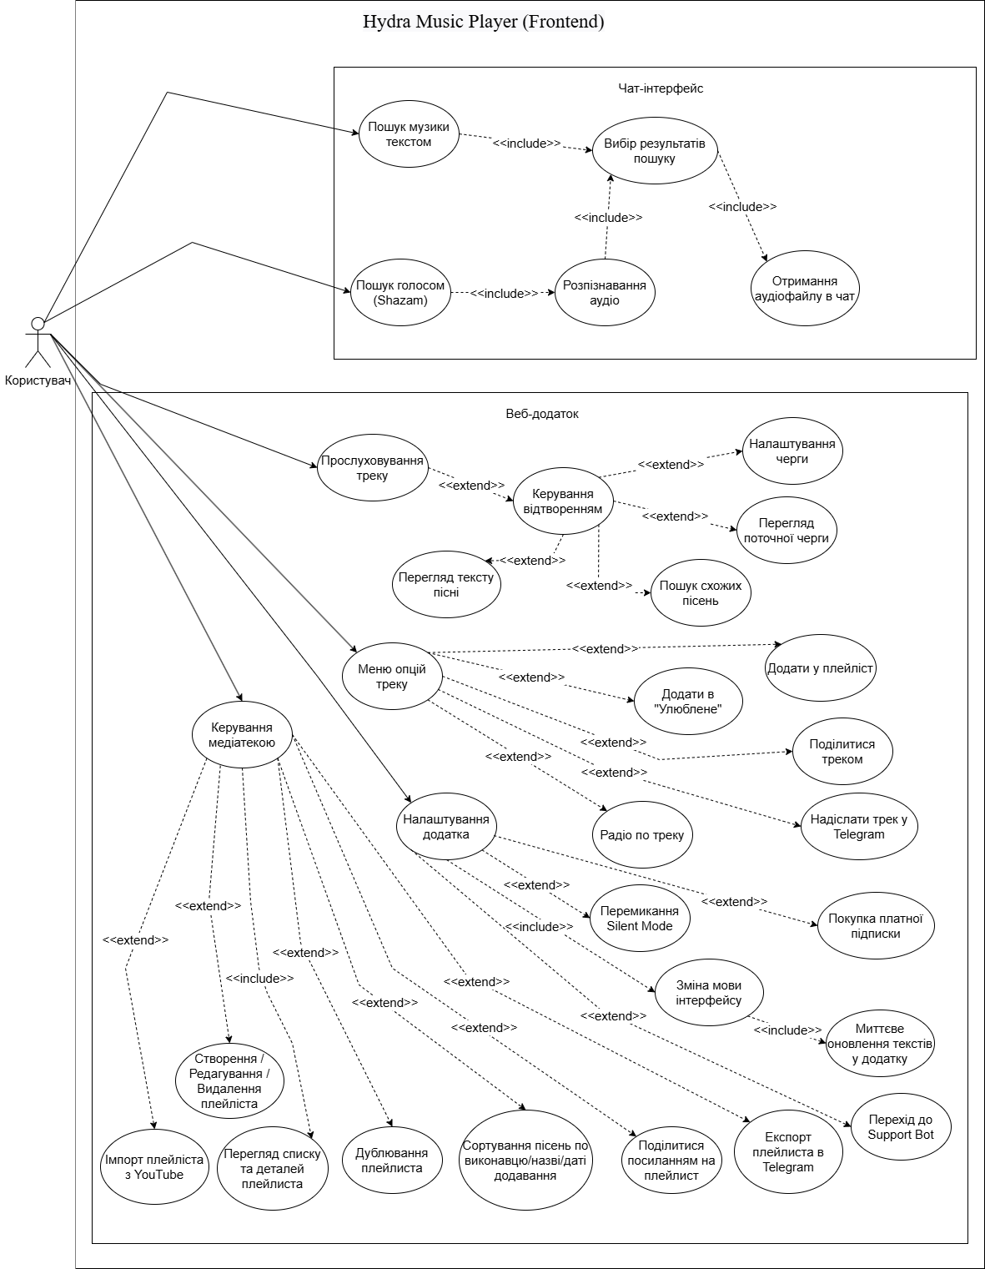
Діаграма прецедентів (UML)
Проєктування архітектури системи базується на тісній взаємодії двох взаємопов’язаних підсистем:
•
Чат-інтерфейс (Telegram Бот): Забезпечує швидкий доступ, текстовий та розширений голосовий пошук, а також отримання прямих аудіофайлів.
•
Веб-застосунок (TMA): Виступає як повноцінний мультимедійний плеєр для управління персональними плейлистами та чергою.
•
Обидві підсистеми гарантовано синхронізують дані через єдиний ідентифікатор користувача.
8

Slide 9
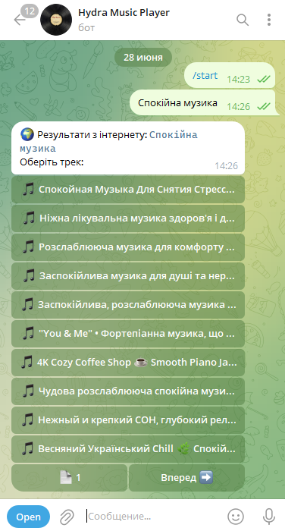

Сценарії: Чат-інтерфейс
Інтерактивний пошук музики
Гнучке отримання файлів
9

Slide 10

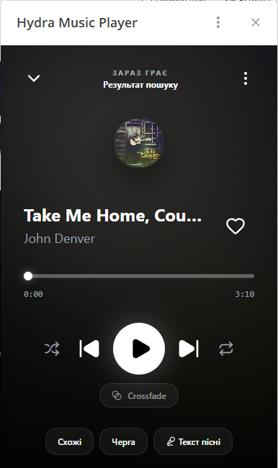
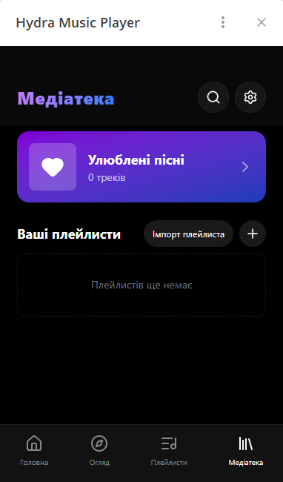


Сценарії: Веб-застосунок (TMA)
Прослуховування
Медіатека
Соціальні функції
10

Slide 11
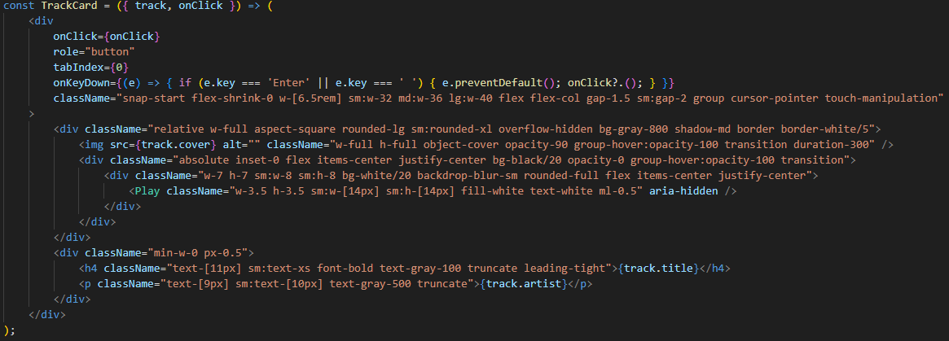
Архітектура програмного забезпечення
Компонентна структура
Односпрямований потік даних
11

Slide 12
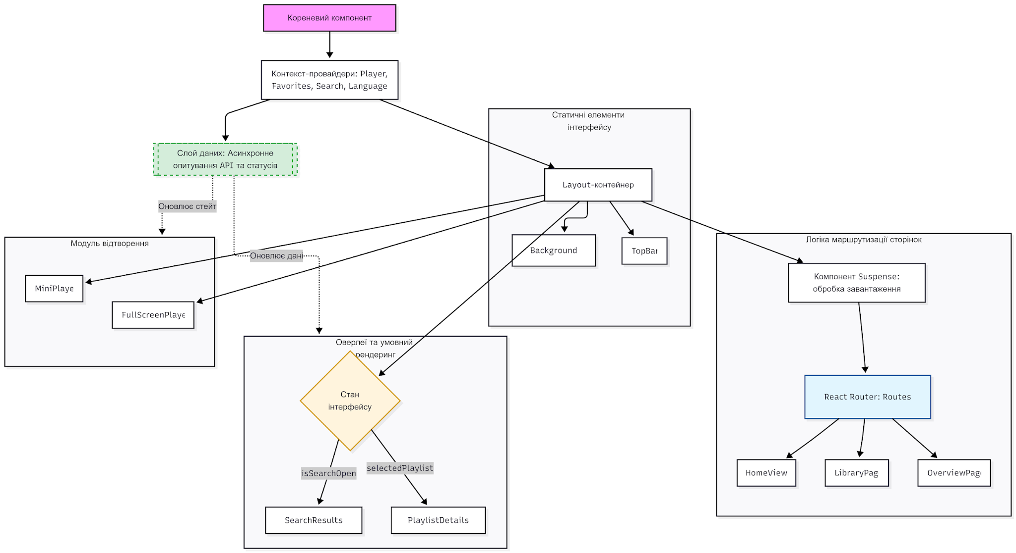
Структура та Маршрутизація
12

Slide 13



Вибір технологічного стеку
React 19
Vite 7
Tailwind CSS 4
Декларативна модель та оновлений паралельний рендеринг дозволяють ефективно керувати складним станом медіа-плеєра абсолютно без втрати кадрів.
Використання механізмів Native ESM забезпечує миттєвий запуск сервера розробки та дуже глибоку оптимізацію фінального бандла.
Утилітарна стилізація компонентів значно зменшує розмір CSS-файлів та прискорює відмальовування візуальної оболонки плеєра.
13

Slide 14
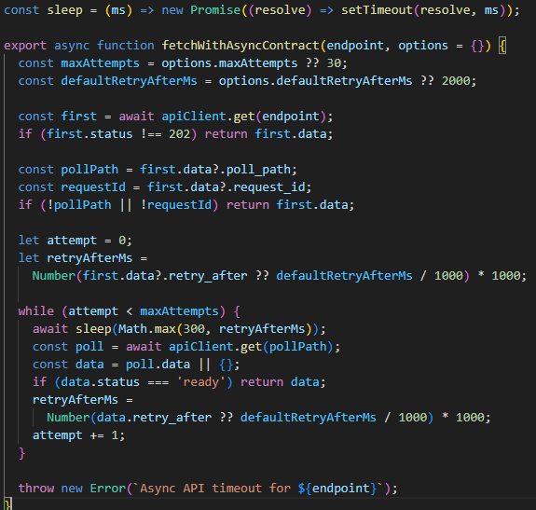
Інноваційні алгоритми оптимізації
Асинхронне опитування статусів готовності медіаконтенту
Валідація та покращення графіки
14

Slide 15
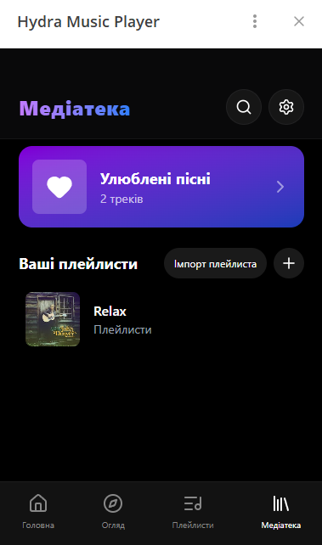
UI/UX: Уніфікація Дизайну
Дизайн повністю базується на концепції Dark Theme для значного зменшення зорового навантаження та надання веб-інтерфейсу преміального кінематографічного вигляду.
Використання суворої парадигми Mobile-first гарантує ідентичний користувацький досвід та повне збереження навігаційної ієрархії незалежно від того, відкритий TMA на смартфоні чи на широкому екрані десктопу.
15

Slide 16
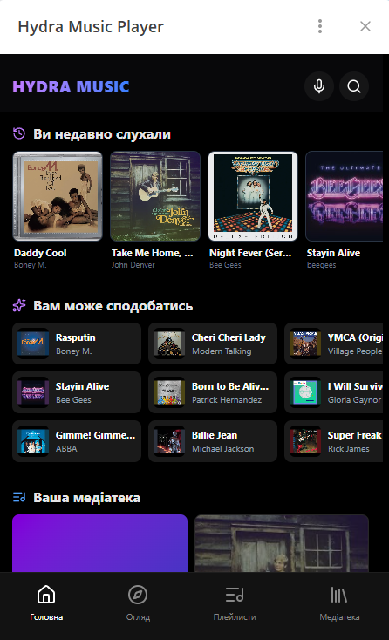
Інтерфейс: Головна сторінка
Інтерфейс розроблено з акцентом на швидкість доступу до музики:
•
Навігаційна панель: Ергономічно розташована у нижній частині екрану для зручного керування додатком однією рукою.
•
MiniPlayer: Постійно закріплена та доступна панель, що дозволяє контролювати відтворення не залишаючи поточного розділу.
•
Контентна сітка: Динамічні візуальні розділи "Нещодавно слухали" та "Рекомендації" з алгоритмами плавної прокрутки.
16

Slide 17
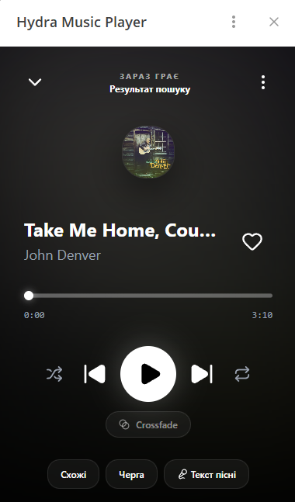
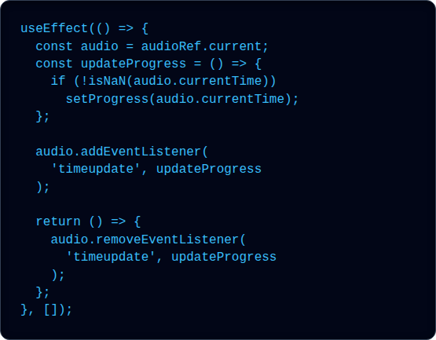
Цікавий фрагмент коду: useAudioPlayer
Управління відтворенням повністю інкапсульоване у спеціальний кастомний хук useAudioPlayer. Це спрощує архітектуру та зменшує зачеплення коду.
Для надійної синхронізації прогрес-бару використовується подієве програмування (event listeners) у комбінації з React useEffect. Цей підхід дозволяє безпосередньо взаємодіяти з HTML5 Audio API, минаючи зайві цикли рендерингу.
17

Slide 18
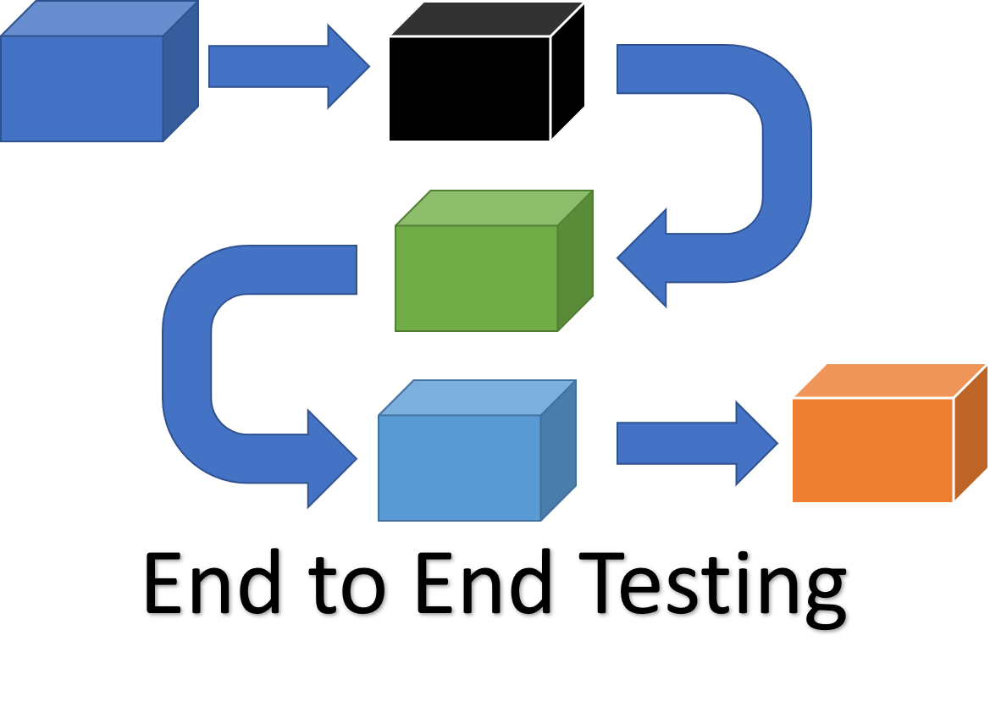
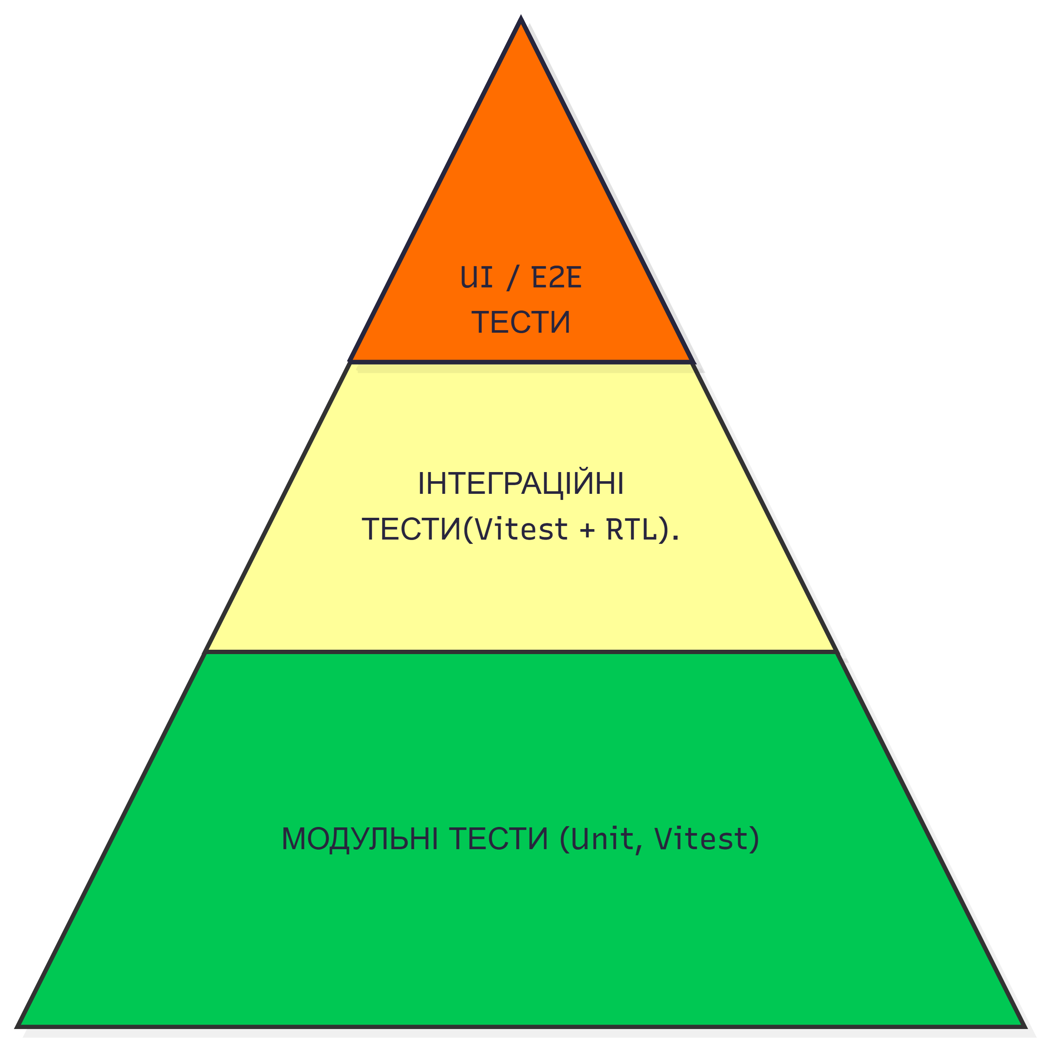
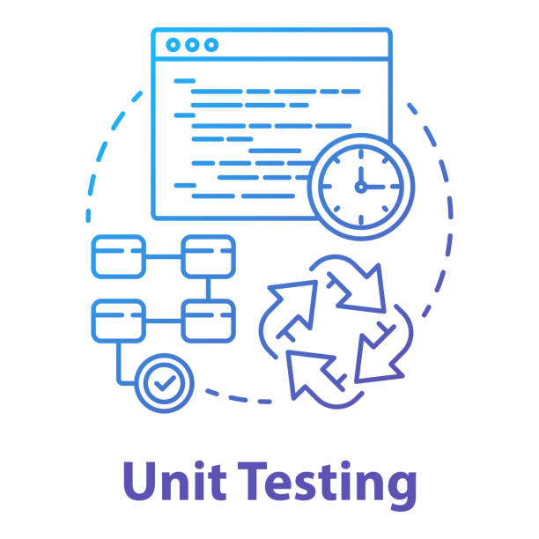

Піраміда Тестування ПЗ
18

Slide 19

Автоматизація наскрізних сценаріїв
E2E-тестування за допомогою Playwright перевіряє систему як єдине ціле. Ключові автоматизовані сценарії включають:
•
Автоматичне введення тестового пошукового запиту та строга валідація появи результатів у DOM-дереві.
•
Програмний клік по знайденому треку та перевірка переходу об'єкта плеєра у активний стан Playing.
•
Перевірка стабільності роботи черги відтворення та безпомилковості кнопок перемикання пісень.
19

Slide 20

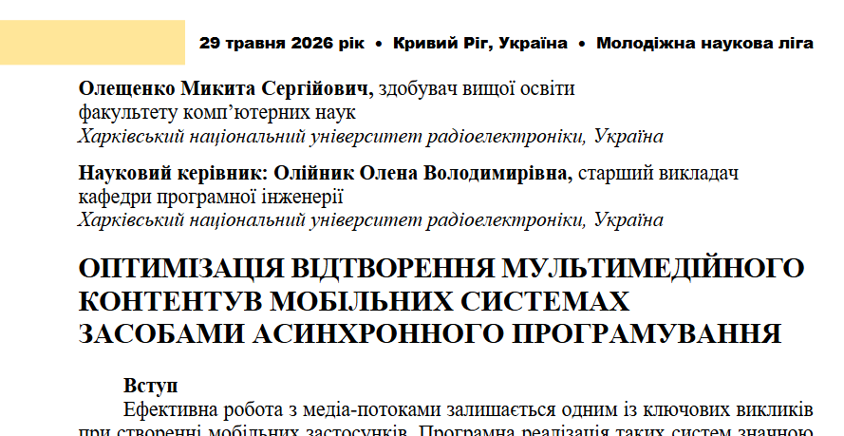
Апробація результатів
20

Slide 21
Висновки
Здійснено глибокий аналіз предметної галузі та визначено ключову проблематику існуючих веб-рішень для відтворення медіа.
Спроєктовано та програмно реалізовано клієнтську частину (фронтенд) системи Hydra Music Player у перспективному форматі Telegram Mini App.
Впроваджено високоефективні алгоритми Smart Preload та асинхронного опитування, що забезпечили миттєву реакцію інтерфейсу.
Створено кросплатформений інтерфейс з динамічною локалізацією та спеціалізованою підтримкою Dark Theme.
Проведено комплексне багаторівневе тестування системи; функціональні показники повністю відповідають поставленим суворим вимогам.
21

Slide 22
Дякую за увагу!
22

